Slide 1
Uchwała budżetowa gminy Rokietnica na rok 2023

Slide 2
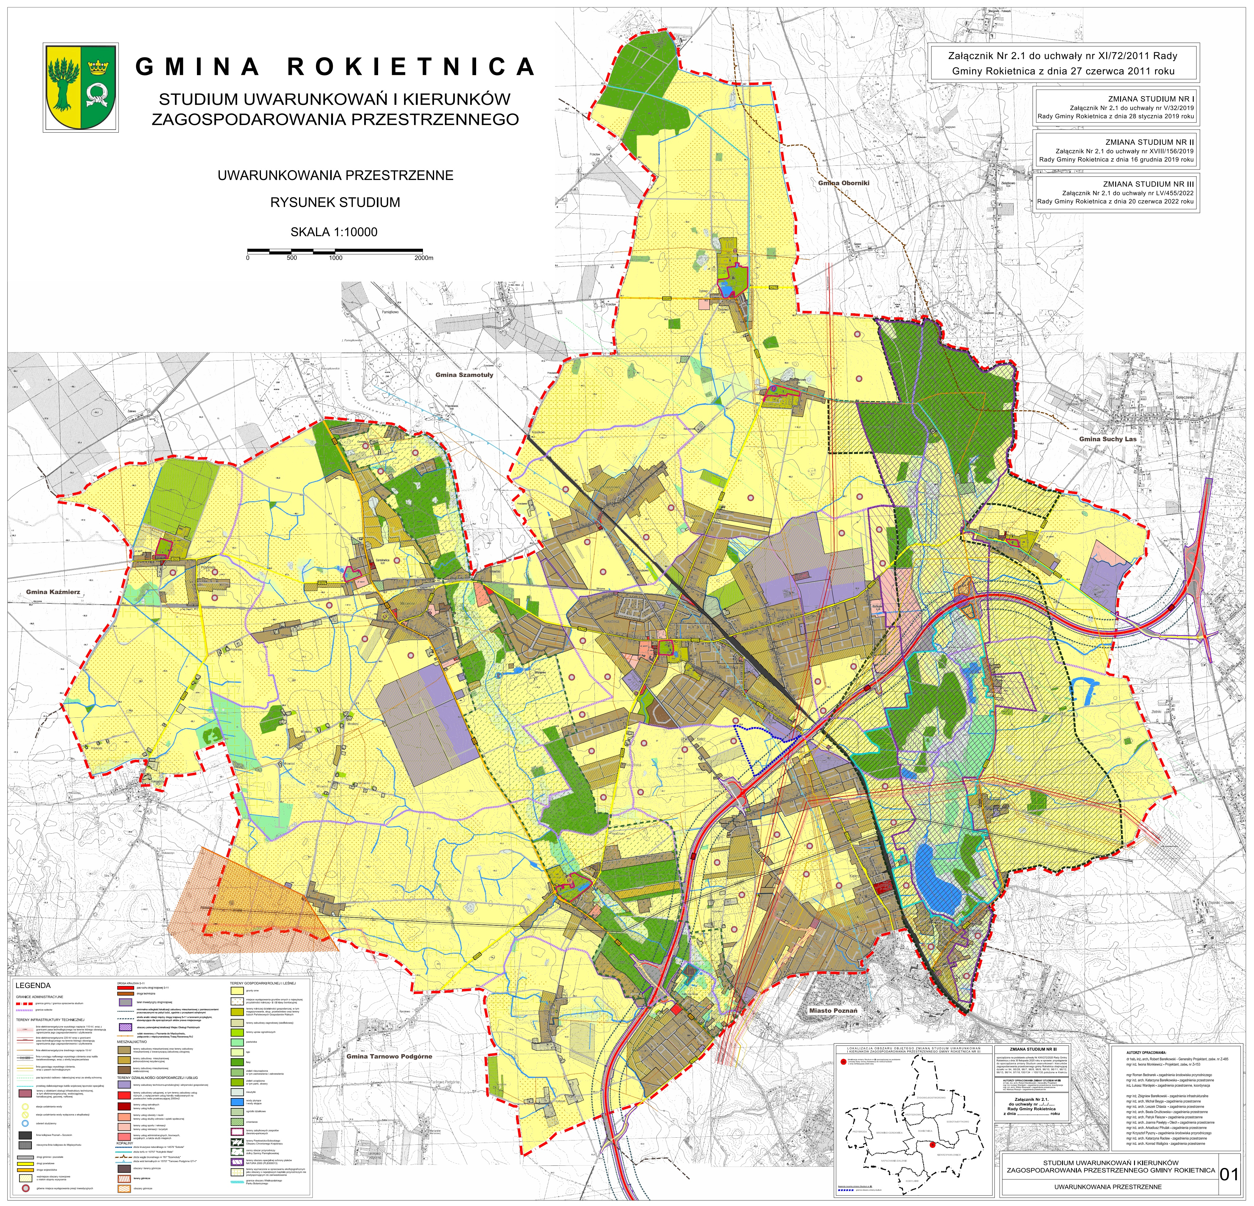
Gmina Rokietnica
Gmina wiejska
Województwo podkarpackie
Powiat jarosławski
Powierzchnia: 57,35 km²
Liczba ludności: 4 545

Slide 5
Dochody budżetu na rok 2023
Dochody budżetu na rok 2023
Włącznej kwocie 114.342.246,88 zł, z tego:
dochody bieżące to 98.291.987,77 zł
dochody majątkowe to 16.050.259,11 zł

Slide 6
Wydatki Budżetu na rok 2023
Wydatki budżetu na rok 2023
w łącznej kwocie 124.844.194,44 zł, z tego:
wydatki bieżące wynoszą 97.346.926,93 zł
wydatki majątkowe wynoszą 27.497.267,51 zł

Slide 7
DEficyt Gminy na 2023
Dochody i wydatki gminy na rok 2023
Dochód GMINY 2023 | 114.342.246,88 zł
Wydatki Gminy 2023 | 124.844.194,44 zł
Wnioski
Deficyt na poziomie | -10.501.947,6 zł

Slide 8
PLANOWANE DOCHODY
Dział | Nazwa | Kwota | Udział Procentowy
010 | Rolnictwo I łowiectwo | 4 000,00 | 0,0035%
400 | Wytwarzanie i zaopatrywanie w energię elektryczną, gaz I wodę | 1 253 340,00 | 1,0961%
600 | Transport i łaczność | 1 644 000,00 | 1,4378%
700 | Gospodarka mieszkaniowa | 599 404,64 | 0,5242%
750 | Administracja Publiczna | 175 948,00 | 0,1539%
751 | Urzedy naczelnych organów władzy państwowej , kontroli I ochrony prawa oraz sądownictwa | 3 774,00 | 0,0033%
756 | Dochody od osób prawnych, od osób fizycznych i od innych jednostek nie posiadających osobowość prawnej oraz wydatki związane z ich poborem | 55 201 862,00 | 48,2777%
758 | Różne rozliczenia | 38 762 409,11 | 33,9003%
801 | Oświata i wychowanie | 4 055 062,00 | 3,5464%
852 | Pomoc społeczne | 567 051,00 | 0,4959%
853 | Pozostałe zadania w zakresie polityki społecznej | 247 606,00 | 0,2165%
855 | Rodzina | 4 127 099,13 | 3,6094%
900 | Gospodarka komunalna I ochrona środowiska | 7 700 691,00 | 6,7348%
Ogół dochodów |  | 114,342,246,88 | 100%

Slide 10
Działy z największymi Dochodami

Slide 11
PLANOWANE wydatki
Dział | Nazwa | Kwota | Udział Procentowy
010 | Rolnictwo I łowiectwo | 118 000,00 | 0,0945%
400 | Wytwarzanie i zaopatrywanie w energię elektryczną, gaz I wodę | 1 253 340,00 | 1,0039%
600 | Transport i łaczność | 23 990 942,64 | 19,2167%
700 | Gospodarka mieszkaniowa | 923 065,00 | 0,7394%
710 | Działalność usługowa | 284 400,00 | 0,2278%
750 | Administracja Publiczna | 10 774 887,00 | 8,6307%
751 | Urzedy naczelnych organów władzy państwowej , kontroli I ochrony prawa oraz sądownictwa | 3 774,00 | 0,0030%
754 | Bezpieczeństwo publiczne i ochrona przeciwpożarowa | 2 373 460,00 | 1,9011%
757 | Obsługa długu publicznego | 1 947 033,00 | 1,5596%
758 | Różne rozliczenia | 570 000,00 | 0,4566%
801 | Oświata i wychowanie | 52 688 675,00 | 42,2035%
851 | Ochrona zdrowia | 498 702,00 | 0,3995%
852 | Pomoc społeczne | 3 259 440,00 | 2,6108%
853 | Pozostałe zadania w zakresie polityki społecznej | 397 606,00 | 0,3185%
854 | Edukacyjna opieka wychowawcza | 11 400,00 | 0,0091%
855 | Rodzina | 4 281 203,98 | 3,4292%
900 | Gospodarka komunalna I ochrona środowiska | 10 564 353,47 | 8,4620%
921 | Kultura i ochrona dziedzictwa narodowego | 2 130 401,50 | 1,7064%
926 | Kultura fizyczna | 8 773 510,85 | 7,0276%
Ogół dochodów |  | 124 844 194,44 | 100%

Slide 12
Działy z najwiekszymi Wydatkami

Slide 13
REZERWA BUDŻETOWA
Rezerwa ogólna – 570.000,00zł
Rezerwa celowa – 280.000,00zł
z przeznaczeniem na realizację zadań własnych z zakresu zarządzania kryzysowego

Slide 14
Pracę Przygotowł Jakub Pacholarz nr albumu 56513

